Slide 1
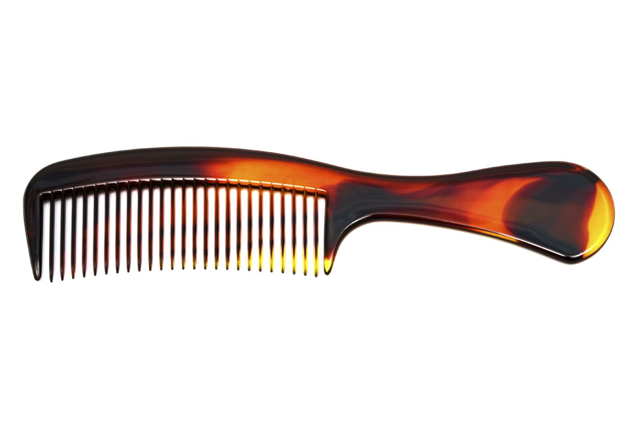
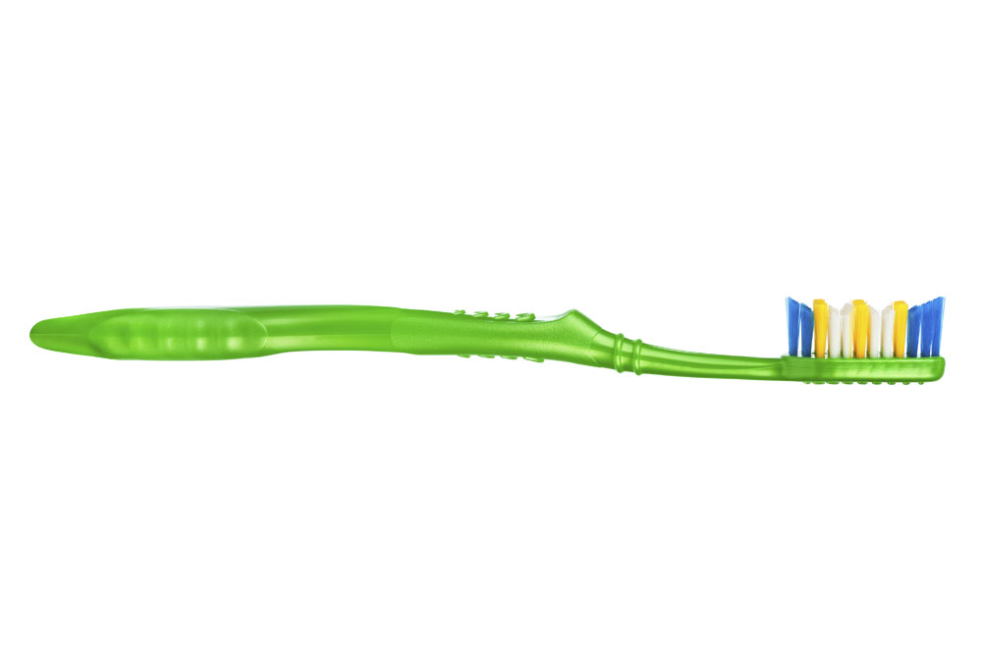
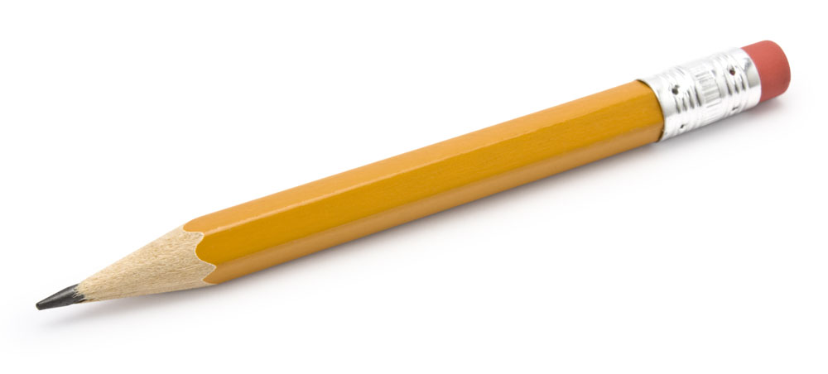
Is het een persoon? Nee
Is het een ding? Ja
Gebruik ik het op school? Nee
Gebruik ik het in de keuken? Nee
Gebruik ik het in de badkamer? Ja
Is het groot? Nee
Gebruik ik het elke dag? Ja
Kan ik er mijn haar mee kammen? Nee
Is het een tandenborstel? Ja!

